Slide 1
MAP
Etape 1
Etape 2
Etape 3
Etape 4
Création de la map
Conversion en JSON
Traitement du fichier JSON
Affichage de la map dans la partie client
W

Slide 2
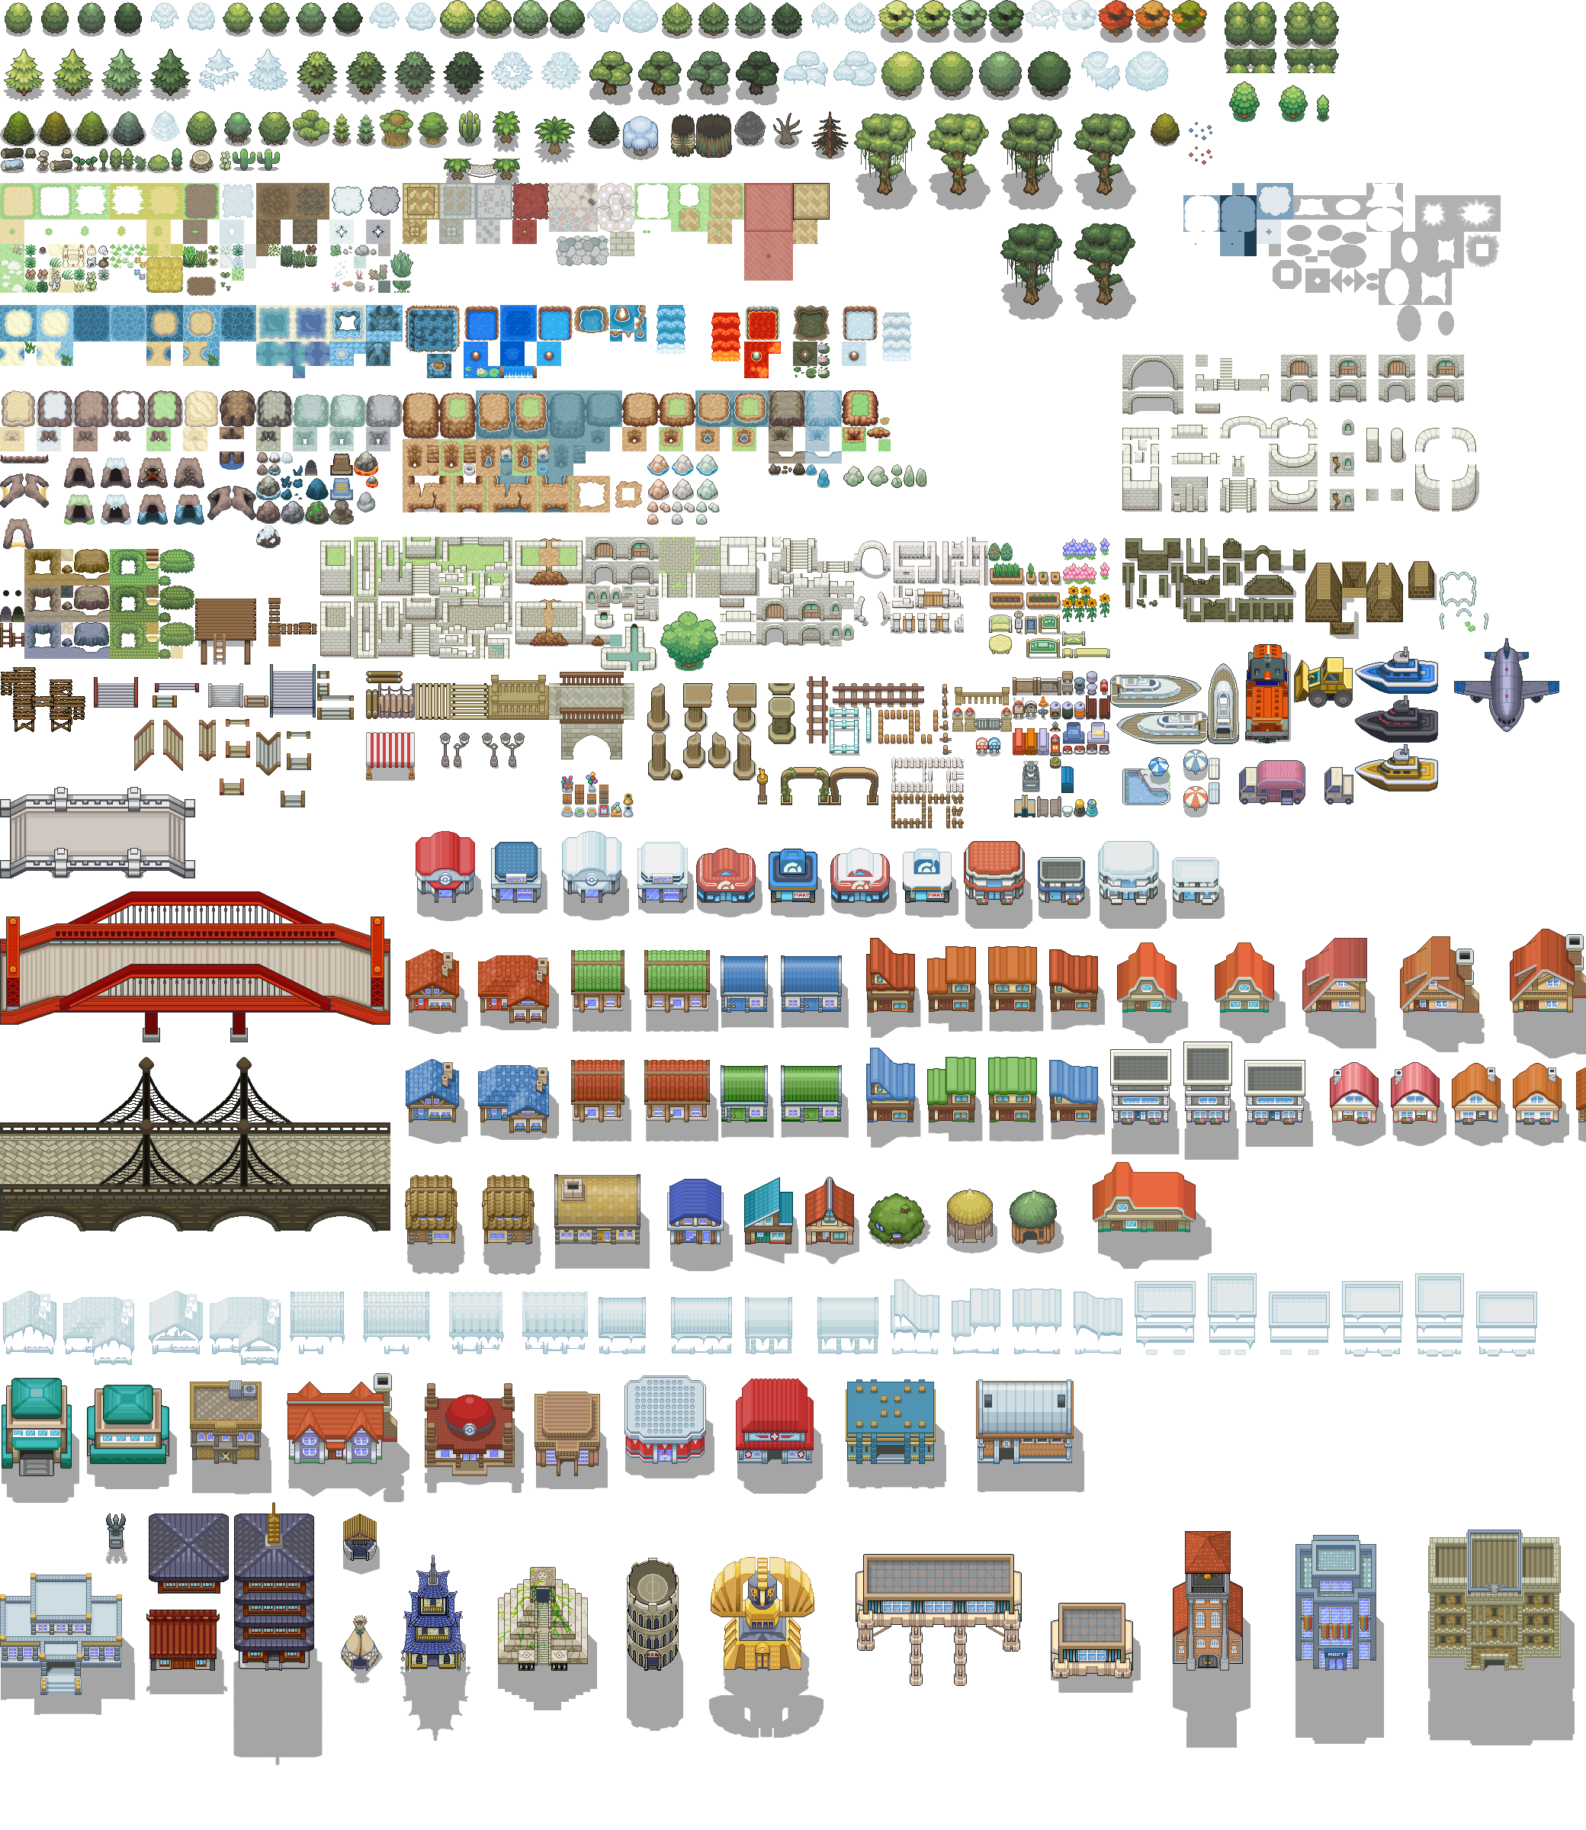
Etape 1
W

Slide 3
MAP
Etape 1
Etape 2
Etape 3
Etape 4
Création de la map
Conversion en JSON
Traitement du fichier JSON
Affichage de la map dans la partie client
W

Slide 4
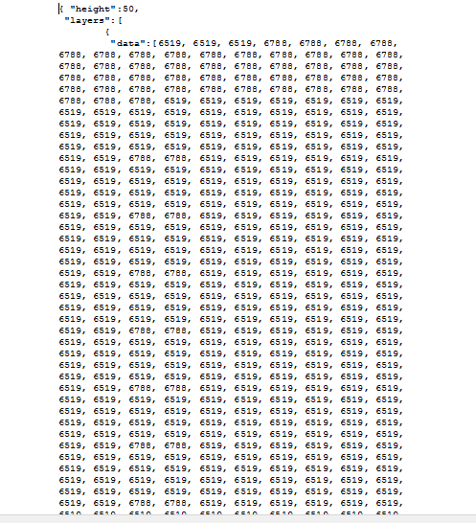
Etape 2
W

Slide 5
MAP
Etape 1
Etape 2
Etape 3
Etape 4
Création de la map
Conversion en JSON
Traitement du fichier JSON
Affichage de la map dans la partie client
W

Slide 6
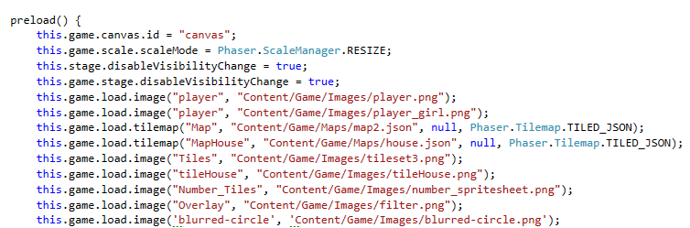
Etape 3
W

Slide 7
MAP
Etape 1
Etape 2
Etape 3
Etape 4
Création de la map
Conversion en JSON
Traitement du fichier JSON
Affichage de la map dans la partie client
W

Slide 8
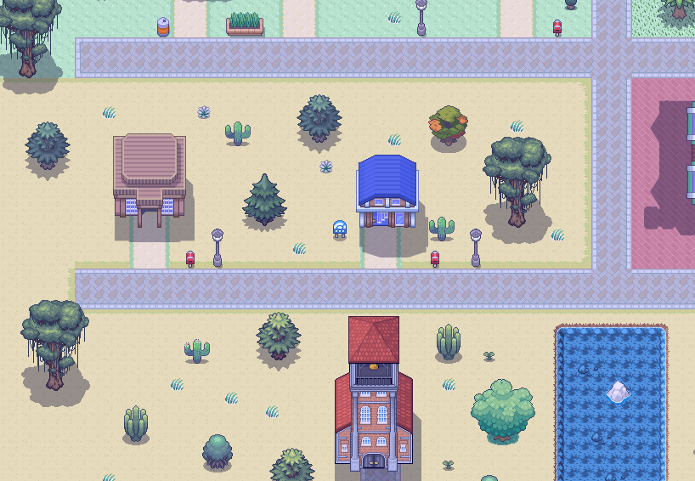
Etape 4
W

